Slide 1
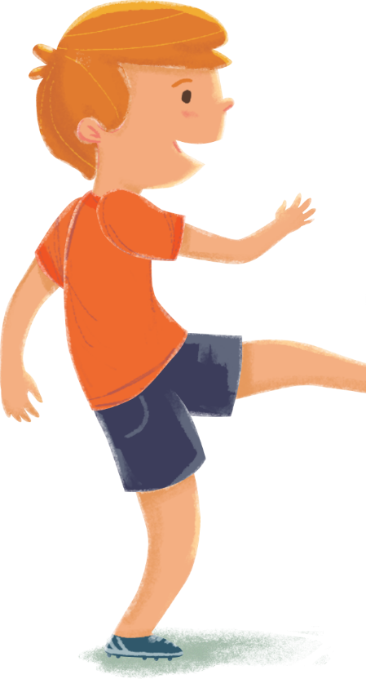
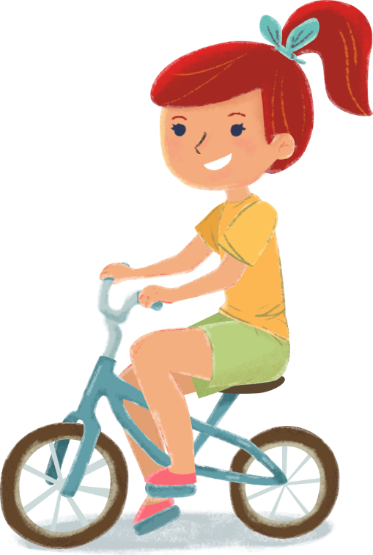
Мы за БЕЗОПАСНОСТЬ!
Автор: Шевченко Елена Владимировна, воспитатель МДОУ «Детский сад №330
Красноармейского района Волгограда»

Slide 2
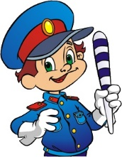
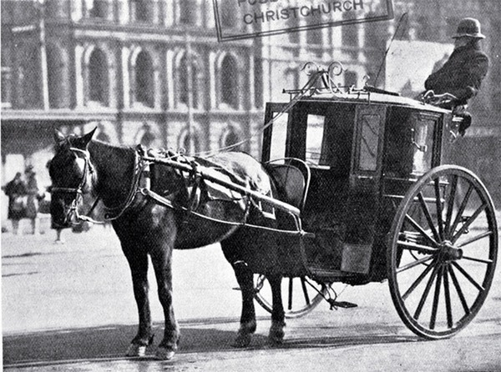
Безопасность дорожного движения — комплекс мероприятий, направленных на обеспечение безопасности всех участников дорожного движения.
Необходимость в соблюдении элементарного порядка движения возникла после того, как человек перестал довольствоваться пешим способом перемещения и пересел на лошадь, а потом - с изобретением колеса - в повозку.

Slide 3
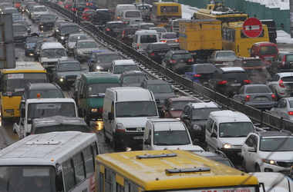
За много тысячелетий существования человеческая жизнь изменилась. Но вместе с течением эволюции и расцветом цивилизации жизнь не стала безопаснее.
За годы прогресса количество машин выросло в несколько раз. Человек, часто, двигаясь по улице, пользуясь транспортом, подвергает себя опасности, рискуя жизнью и здоровьем.

Slide 4
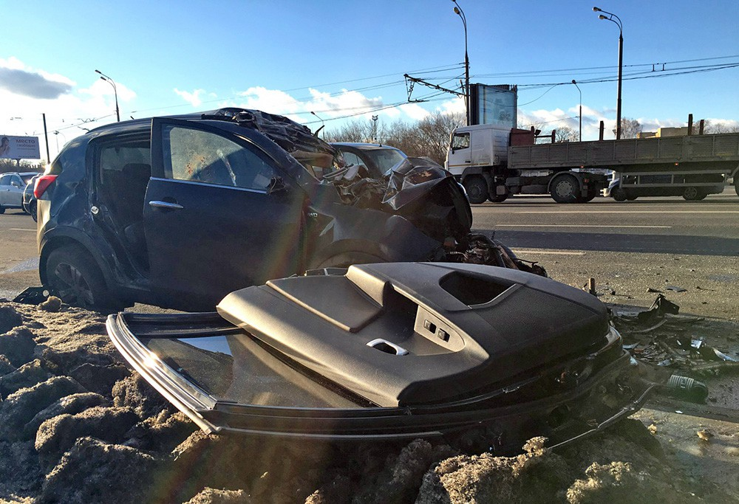
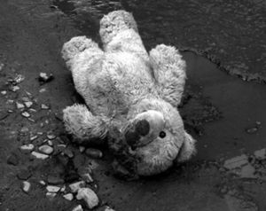
Дорожные происшествия являются самой опасной угрозой здоровью людей во всём мире. Ущерб от дорожно-транспортных происшествий превышает ущерб от всех иных транспортных происшествий (самолетов, кораблей, поездов, и т. п.) вместе взятых.
В дорожно-транспортные происшествия дети попадают по-разному. Но даже в том случае, когда ребенок вылетает на проезжую часть, не глядя по сторонам, виноваты взрослые. Не научили, не подсказали, не предостерегли. В любом случае это трагедия.

Slide 5
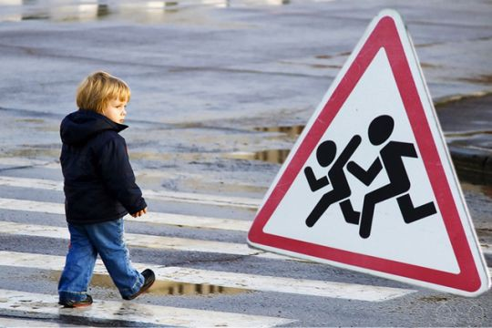
НА ЭТАПЕ ДОШКОЛЬНОГО ДЕТСТВА ОДНА ИЗ НАИБОЛЕЕ ВАЖНЫХ ЗАДАЧ ДЛЯ РЕБЕНКА – НАУЧИТЬСЯ ПРАВИЛАМ ЖИЗНИ ВО ВЗРОСЛОМ МИРЕ – МИРЕ СПЕШАЩИХ ЛЮДЕЙ И МАШИН
Помочь ребенку войти в этот мир с максимальными приобретениями и минимальным риском – обязанность взрослых. Именно на этапе дошкольного детства важно сформировать у детей модель безопасного поведения на дорогах, улице и в транспорте, позволяющую действовать адекватно конкретной реальной дорожной ситуации.

Slide 6
Формирование у детей навыков безопасного поведения на дорогах в нашем ДОУ осуществляется в соответствии с реализуемой образовательной программой развития и воспитания детей в детском саду «Детство» под редакцией: Т.Н. Бабаевой, З.А. Михайловой, Л.И. Гурович

Slide 7
Для реализации содержания данного раздела работы в детском саду созданы все необходимые условия:

Slide 8
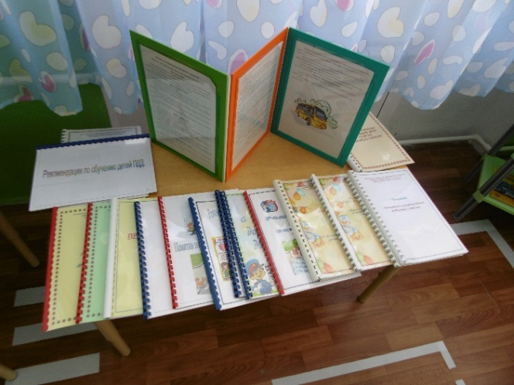
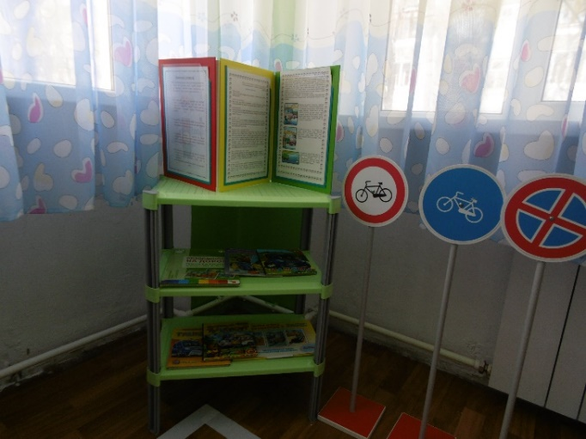
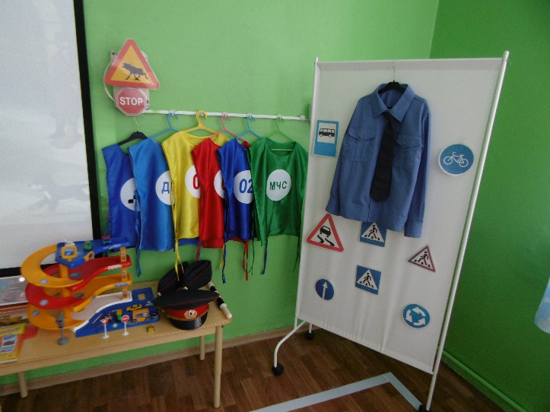
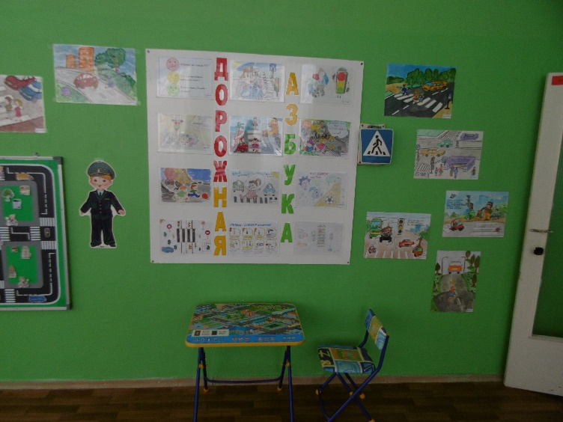
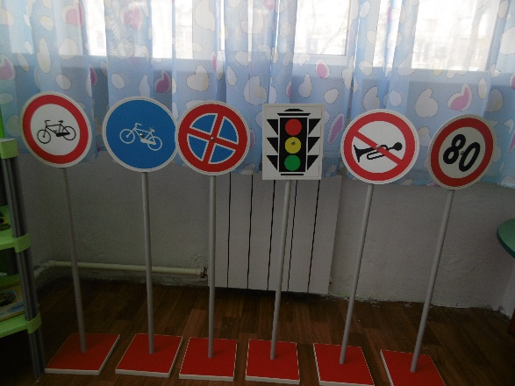
Собран разнообразный методический и дидактический материал, детская художественная литература, плакаты, сюжетные картины, наборы дорожных знаков, рамки-вкладыши «Транспорт на улицах города», атрибуты для сюжетно-ролевых игр «Путешествие по городу», «Улица» и др.

Slide 9
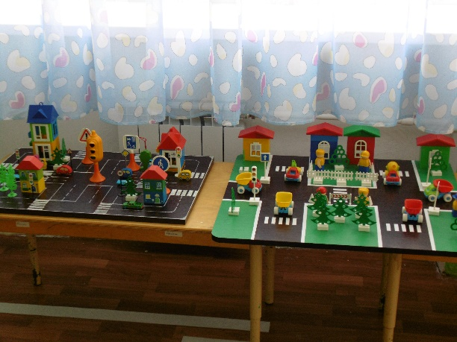
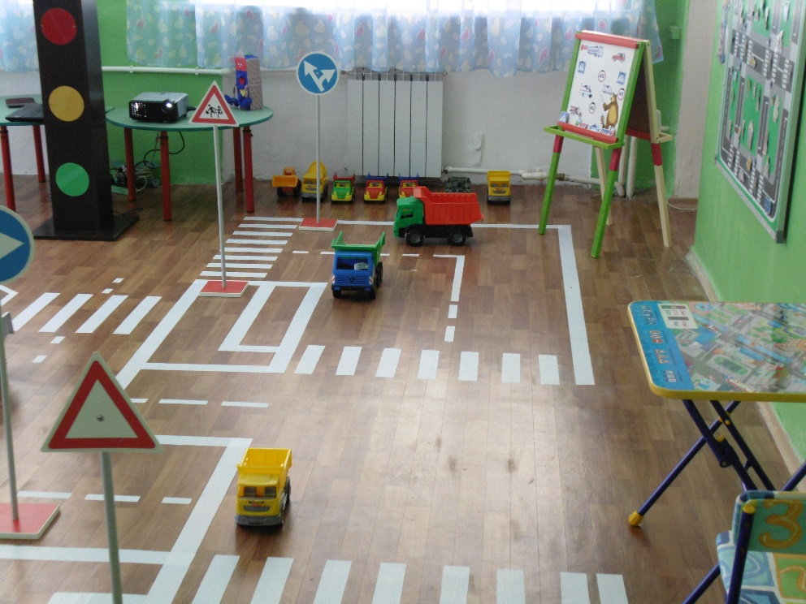
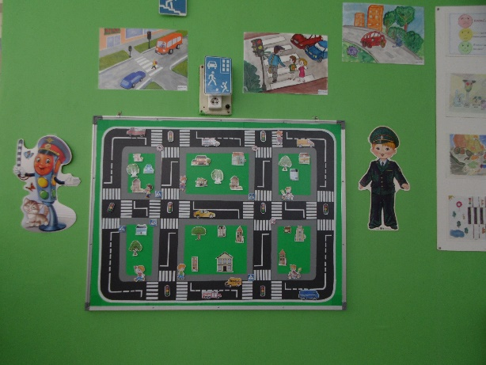
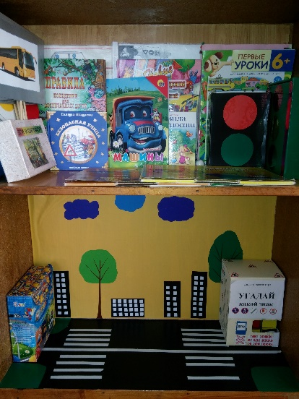
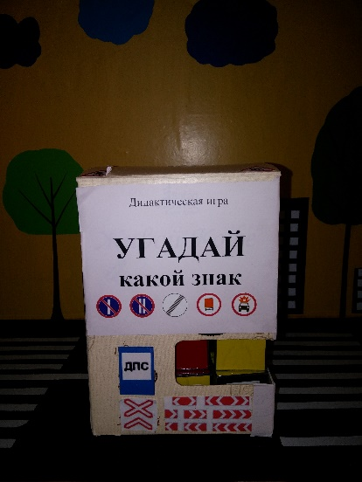
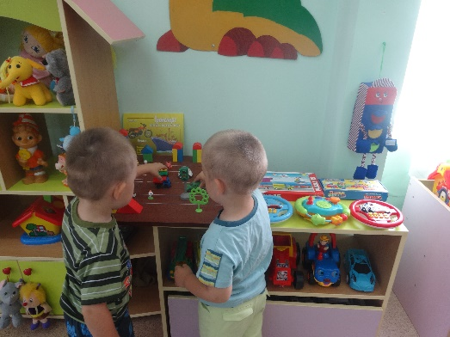
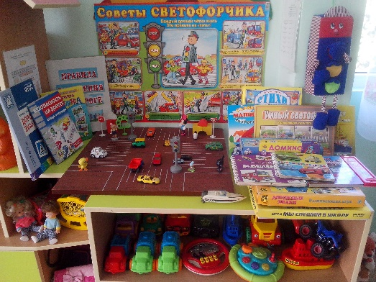
Педагогами детского сада разработаны авторские пособия для обучения детей правилам дорожного движения, сюжетные игрушки, помогающие детям запомнить правила безопасного и культурного поведения на улице

Slide 10
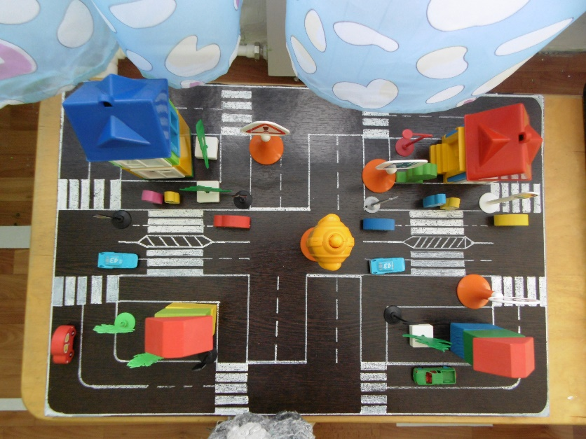
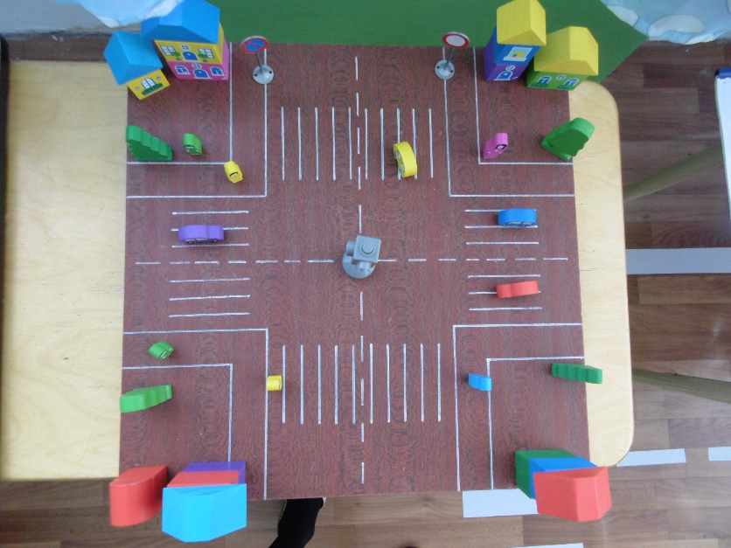
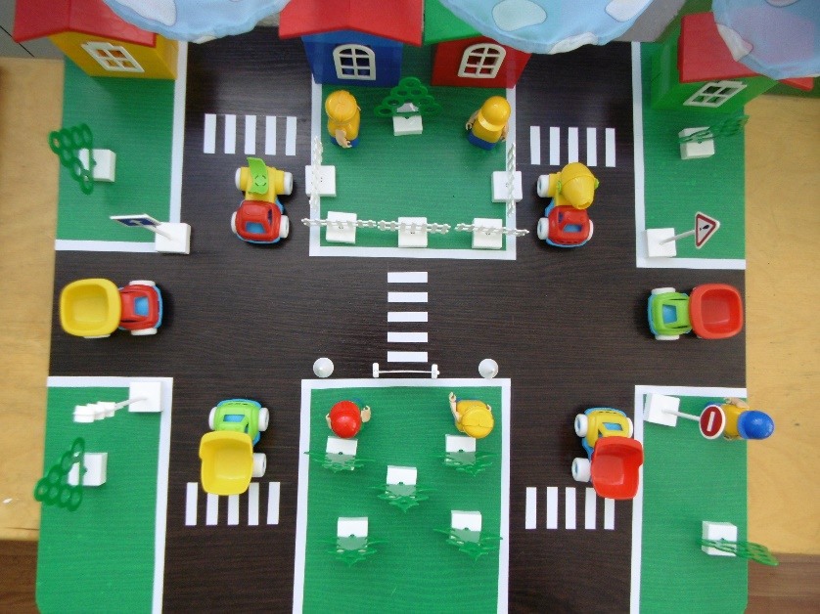
Для формирования навыков ориентировки в большом и малом пространстве в группах имеются макеты детского сада, административных и жилых зданий, транспорта, улиц города

Slide 11
ВОСПИТАНИЕ У ДОШКОЛЬНИКОВ БЕЗОПАСНОГО ПОВЕДЕНИЯ НА ДОРОГАХ ОСУЩЕСТВЛЯЕТСЯ ПЕДАГОГАМИ НЕСКОЛЬКИМИ ПУТЯМИ:
через непосредственное восприятие окружающего мира, в процессе которого дети активно знакомятся с различными дорожными ситуациями, воспринимая и называя предметы, явления, действия людей, их взаимоотношения между собой, анализируя эти отношения и делая выводы;
через познание действительности посредством бесед, чтения художественной литературы, просмотров видеофильмов, подвижных игр, с помощью различных иллюстраций, атрибутов и личного примера взрослых;
через специально организованную образовательную деятельность по формированию у детей значимых для безопасного поведения двигательных навыков и установок восприятия.

Slide 12
ВО ВРЕМЯ ПРОГУЛОК ДЕТИ ИМЕЮТ ВОЗМОЖНОСТЬ ОРГАНИЗОВЫВАТЬ ИГРЫ ПО ПРАВИЛАМ ДОРОЖНОГО ДВИЖЕНИЯ Практические навыки безопасного поведения на улице в роли пешехода закрепляются с детьми и во время экскурсий по ближайшим улицам, походов в цирк и на спектакли.

Slide 13
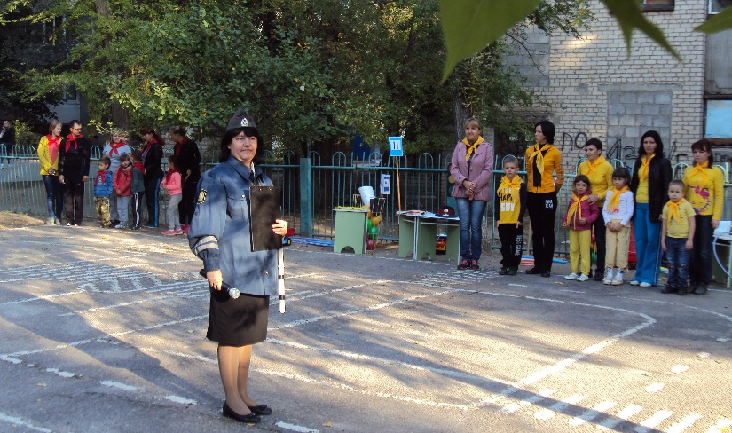
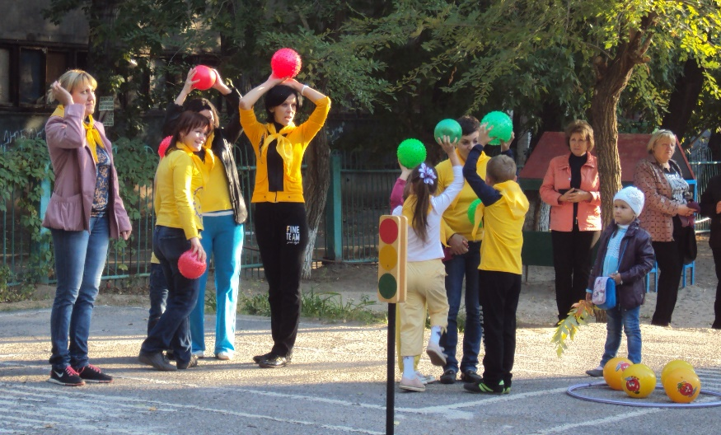
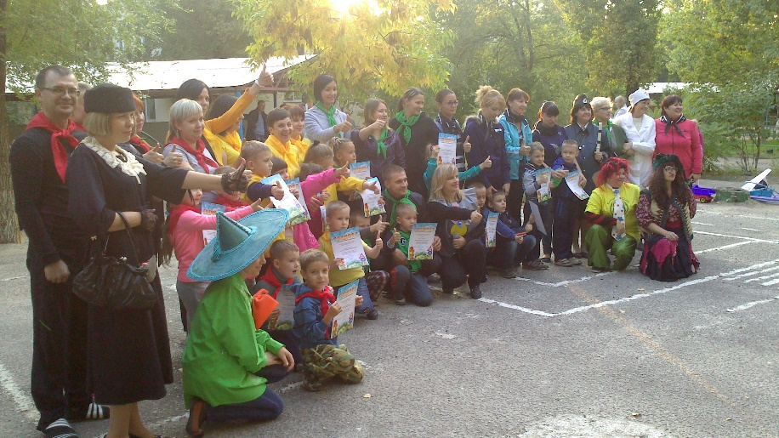
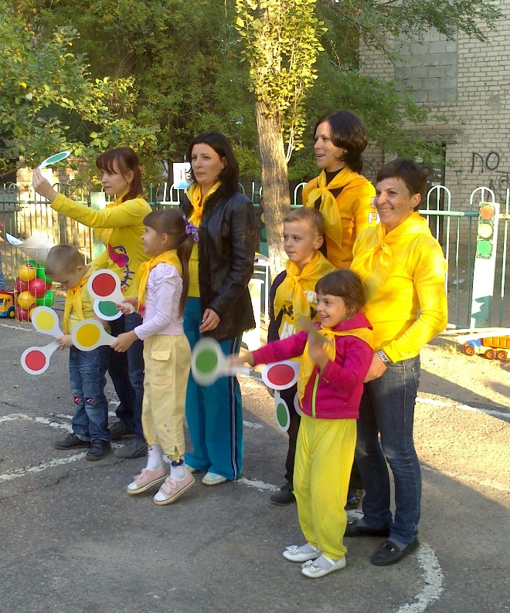
Для детей старшего дошкольного возраста проводится традиционный детско-родительский спортивно-познавательный досуг «Правила дорожные всем знать положено»

Slide 14
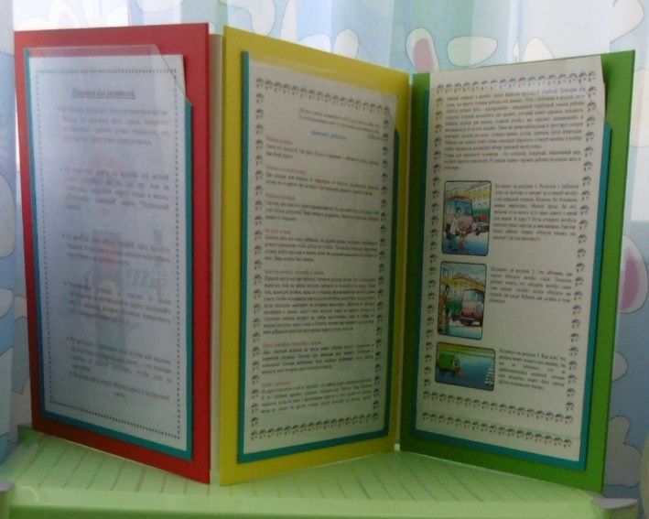
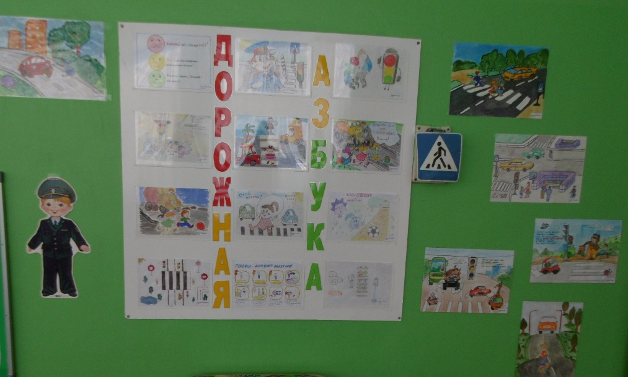
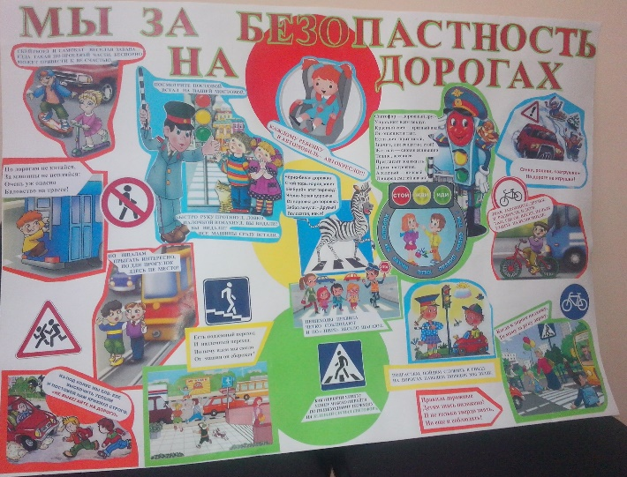
Закрепить у детей знание правил дорожного движения помогает совместная работа педагогов детского сада с семьями воспитанников, которая включает оформление информационных стендов, памяток, ширм для родителей

Slide 15
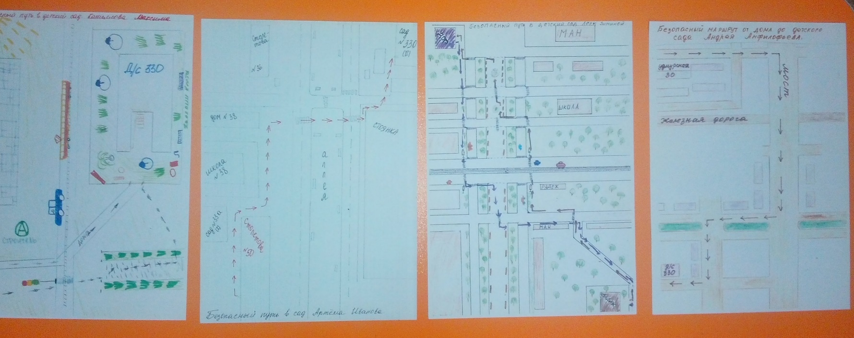
Эффективными формами сотрудничества детского сада и семьи по предупреждению детского дорожно-транспортного травматизма являются совместные творческие проекты и конкурсы, проводимые как в масштабах города так и внутри МДОУ
ВЫСТАВКА КОНКУРСНЫХ РАБОТ В ГРУППЕ «Лучший безопасный маршрут»

Slide 16
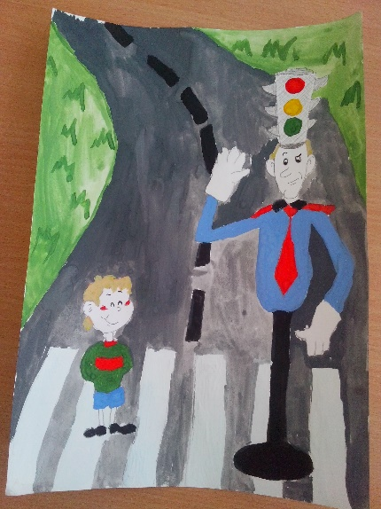
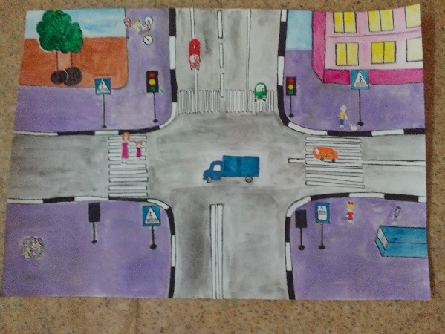
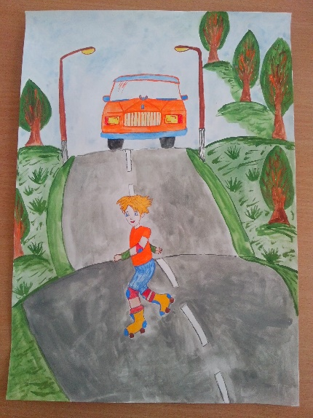
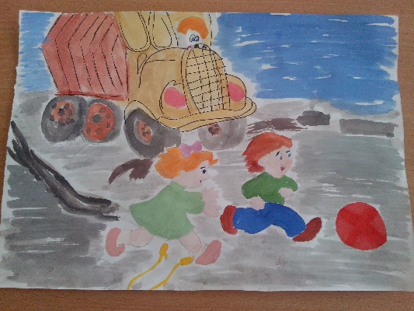
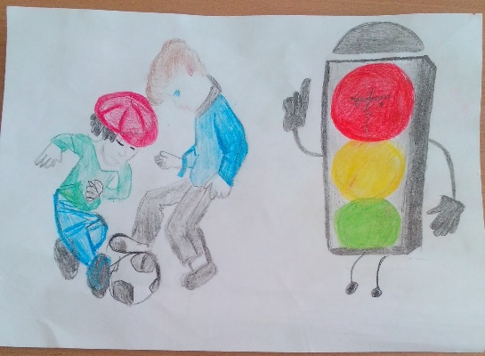
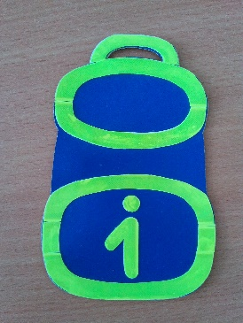
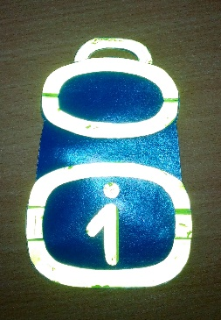
Выставка работ «Внимание - дорога!!!»
Для будущих первоклассников группой родителей был разработан макет значка содержащий светоотражающие элементы
«Я – заметный первоклассник»

Slide 17
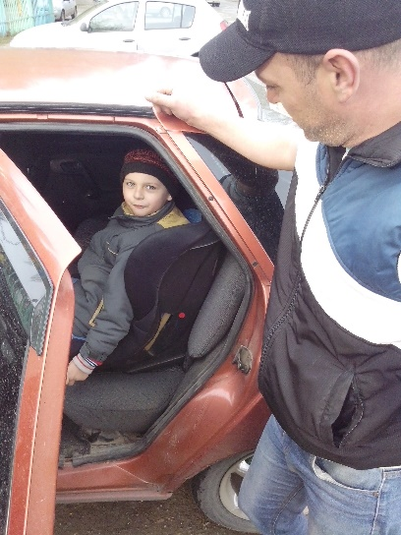
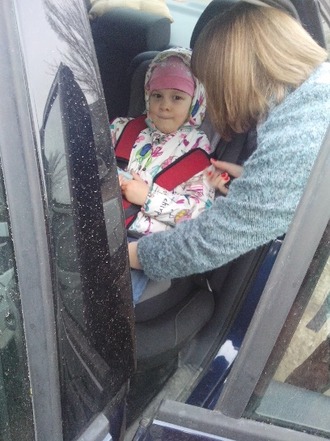
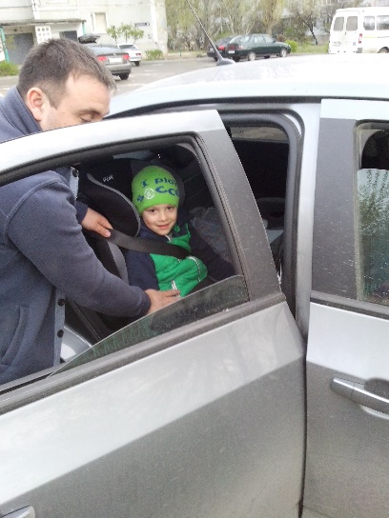
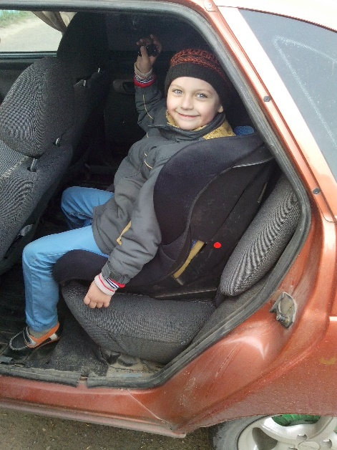
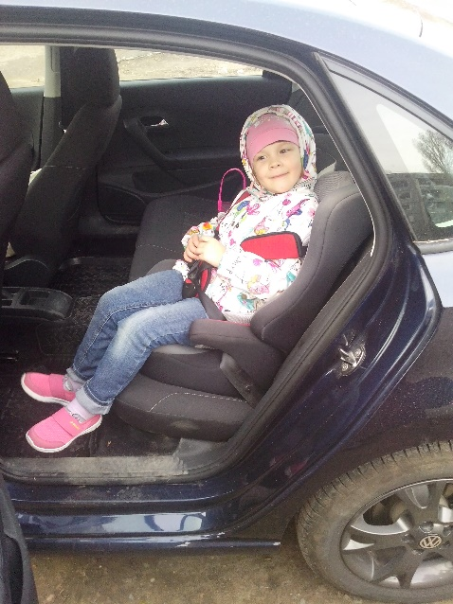
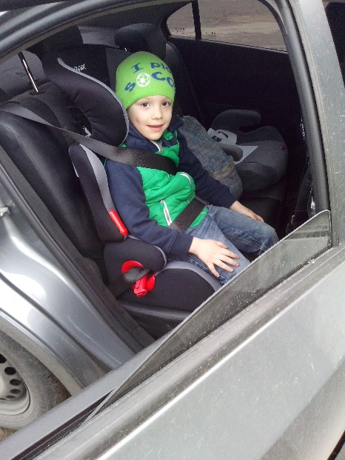
Родители группы соблюдают безопасность на дорогах и являются примером безопасного поведения для своих детей

Slide 18
Коллектив детского сада уверен: только в тесном содружестве ДОУ, семьи и социума у детей можно выработать навыки безопасного поведения на улице и ту дисциплинированность, которая побуждает их подчиняться порядку. Тогда и привычка правильно ходить по улице станет у детей нормой поведения!

